Slide 1
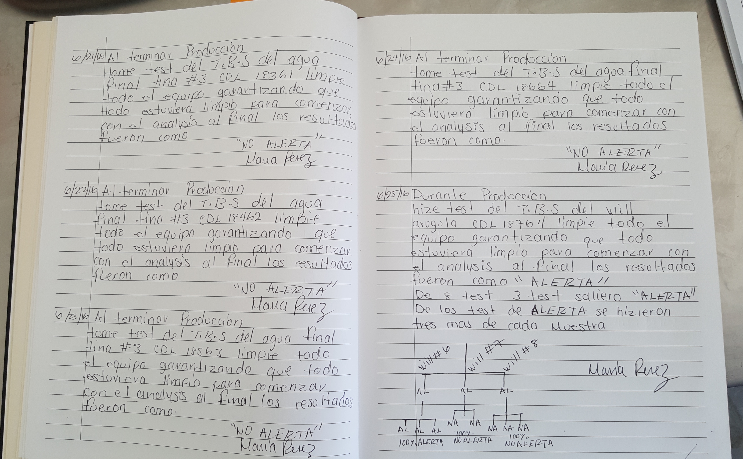
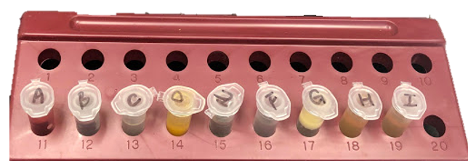
Vignette 5 Sample Testing
Sample Preparation

Slide 2
Vignette 5 Sample Testing
Confirm the test protocol

Slide 3
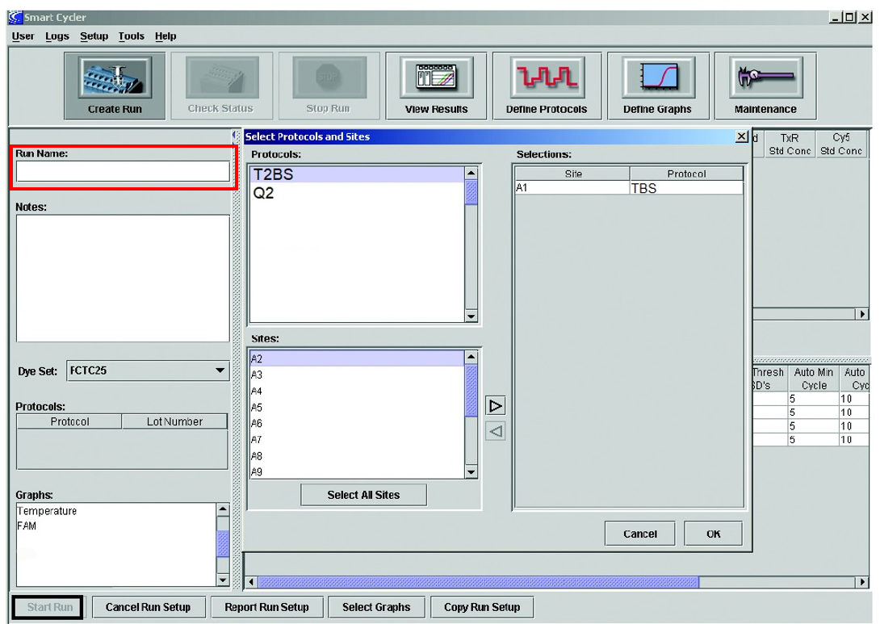
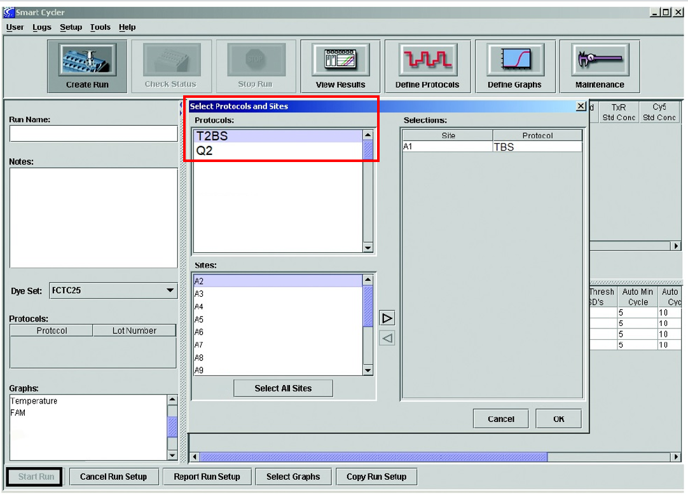
Vignette 5 Sample Testing
Enter sample data into Cepheid Software

Slide 4
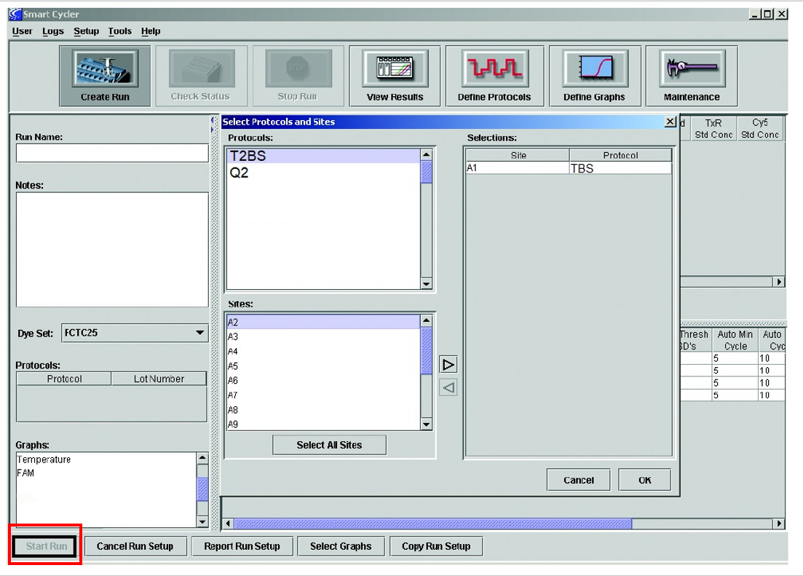
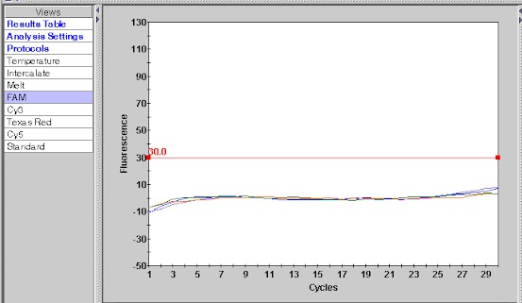
Vignette 5 Sample Testing
Start run and review data

